Slide 1
Ableitungsfunktion – Funktion – Stammfunktion Zusammenhänge

Slide 2
Zusammenhänge Funktion – Stammfunktion
$$f\left(x\right)=F^{′}\left(x\right)$$
$$f^{′}\left(x\right)=F′′(x)$$
Beispiel 1: Ist $f\left(3\right)>0$, …
besitzt f an der Stelle 3 einen positiven Funktionswert.
ist die Stammfunktion an der Stelle 3 steigend.

Slide 3
Zusammenhänge Funktion – Stammfunktion
$$f\left(x\right)=F^{′}\left(x\right)$$
$$f^{′}\left(x\right)=F′′(x)$$
Beispiel 2: Ist $f^{′}\left(4\right)<0$, …
ist f an der Stelle 4 fallend.
ist F an der Stelle 4 rechtsgekrümmt.

Slide 4
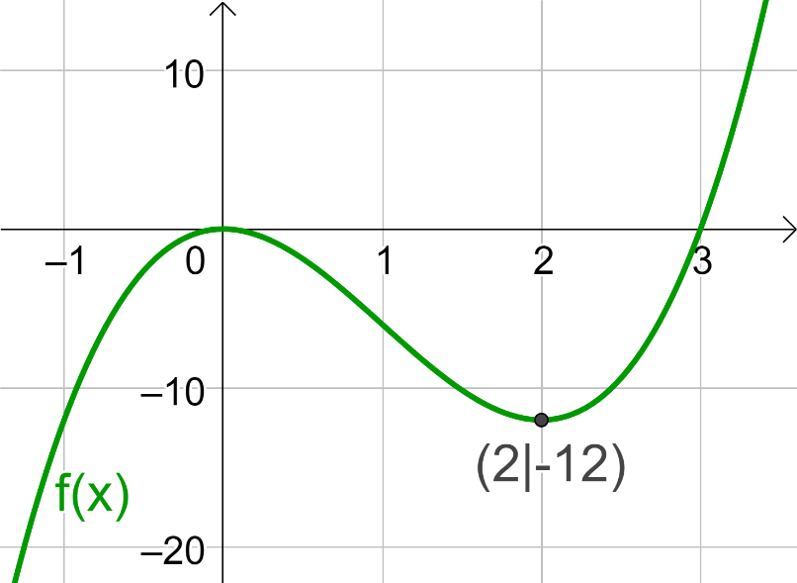
Bsp. 1) Gegeben ist der Graph einer Polynomfunktion f dritten Grades. Kreuze die beiden zutreffenden Aussagen zu den Ableitungsfunktion f‘ bzw. f‘‘, sowie einer möglichen Stammfunktion F an.
$$f\left(x\right)=F^{′}\left(x\right)$$
$$f^{′}\left(x\right)=F^{′′}\left(x\right)$$
$$f^{′′}\left(x\right)=F′′′(x)$$
$$f^{′′}\left(0\right)>0$$ | O
$$F^{′′}\left(0\right)=0$$ | O
$$f^{′}\left(2\right)<0$$ | O
$$F^{′}\left(2\right)<0$$ | O
$$F^{′′′}\left(3\right)<0$$ | O

Slide 5
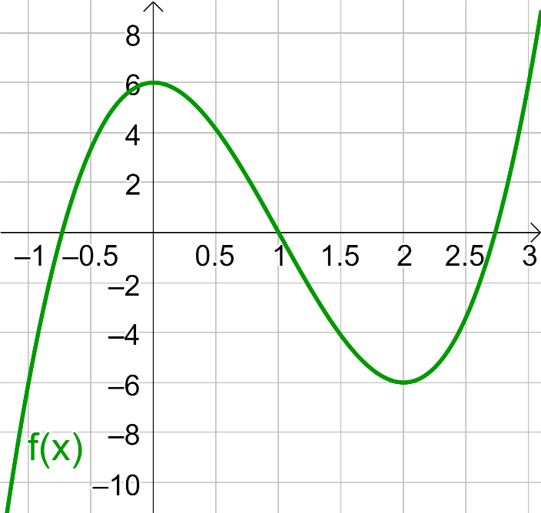
Bsp. 2) Gegeben ist der Graph einer Polynomfunktion f dritten Grades. Von dieser Polynomfunktion existieren die beiden Ableitungsfunktionen f‘ und f‘‘ sowie eine mögliche Stammfunktion F. Ordne zu, ob du zum gegebenen Ausdruck den genauen Wert kennst oder ihn zumindest einschränken kannst ($<0, =0, >0)$.
$f′(1)$ | $F′(−1)$
$f(1,5)$ | $f(−1)$
$F′(0,5)$ | $F′′(−1)$
$$f\left(x\right)=F^{′}\left(x\right)$$
$$f^{′}\left(x\right)=F^{′′}\left(x\right)$$
$$f^{′′}\left(x\right)=F′′′(x)$$

Slide 6
Bsp. 2) Gegeben ist der Graph einer Polynomfunktion f dritten Grades. Von dieser Polynomfunktion existieren die beiden Ableitungsfunktionen f‘ und f‘‘ sowie eine mögliche Stammfunktion F. Ordne zu, ob du zum gegebenen Ausdruck den genauen Wert kennst oder ihn zumindest einschränken kannst ($<0, =0, >0)$.
$f(3)$ | $f(0)$
$F\left(1\right)−F(0)$ | $F\left(2\right)−F(1)$
$f′′(1)$ | $f′′(2)$
$$f\left(x\right)=F^{′}\left(x\right)$$
$$f^{′}\left(x\right)=F^{′′}\left(x\right)$$
$$f^{′′}\left(x\right)=F′′′(x)$$

